Slide 1
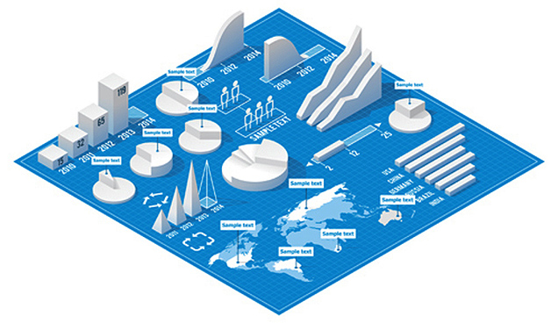
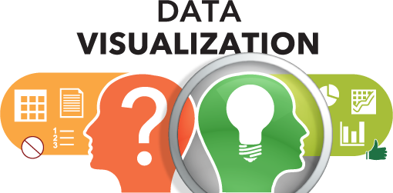
Visualización de datos multivariados
Oscar Centeno Mora

Slide 2

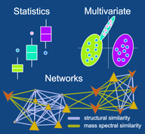
Introducción
¿Por qué estudiamos la visualización de datos multivariados?
Nos referimos a la frade de Chambers, Cleveland, Kleiner, y Tukey (1983):
“there is no statistical tool that is as powerful as a well-chosen graph”
En los análisis multivariados, los gráficos tienden a poseer mayores ventajas que los cuadros.
Se crea un mayor interés y atracción en el análisis de los datos.

Slide 3
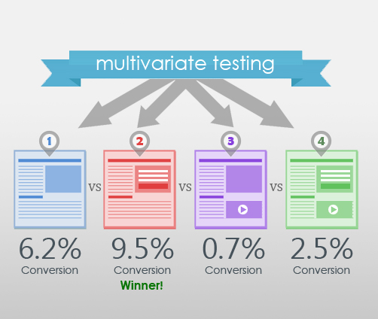
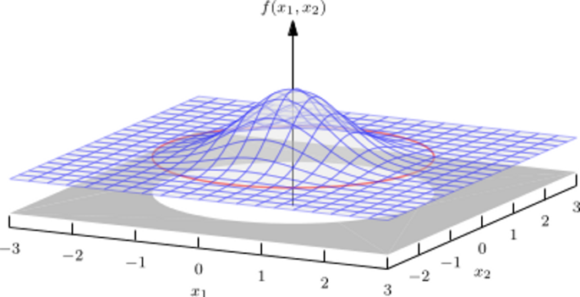
Introducción
¿Qué entendemos por gráficos multivariantes?:
Los gráficos se conciben como cantidades o medidas que utilizan puntos, líneas, un sistema de coordenadas, números, símbolos, palabras, sombreados, colores, etc., etc., etc.
¿Cuáles tipos de gráficos para una variable conocen?
Y, ¿cuáles tipos de gráficos multivariados conocen?

Slide 4


Introducción
Algunas ventajas de los gráficos son:
En comparación con otros tipos de representaciones, los gráficos bien diseñados crean interés y apelan a la atención del lector.
Las relaciones visuales presentadas por gráficos son más fáciles de entender y recordar.
El uso de gráficos ahorra tiempo, ya que el significado esencial de los datos estadísticos se pueden visualizar enun instante.
En comparación de los cuadros, los gráficos aportan una visión más completa y general del problema en causa.

Slide 5

Introducción
Un gráfico multivariado persigue 4 objetivos esenciales:
Proporciona una visión general.
Relata una historia.
Sugiere una hipótesis.
Critica o aprueba un modelo.

Slide 6
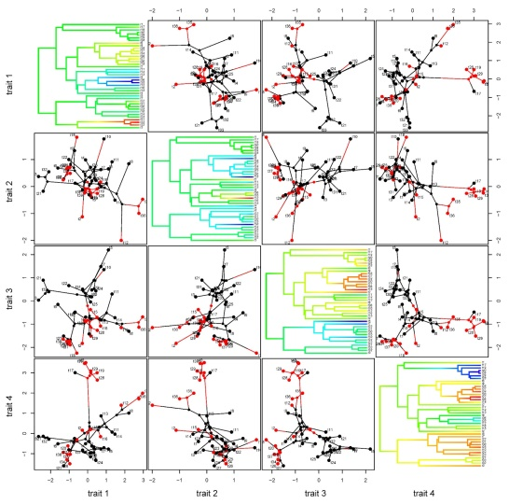
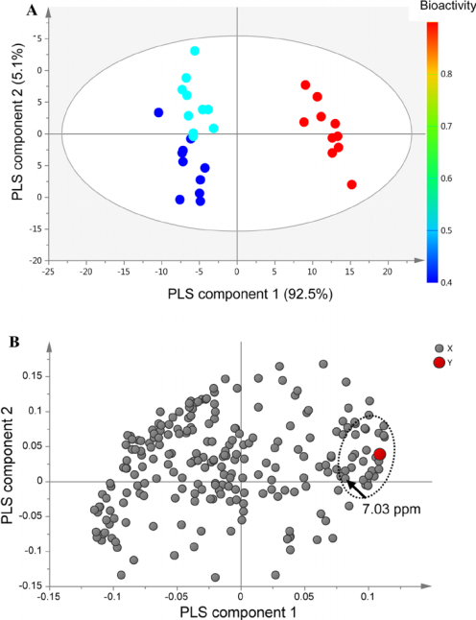
Introducción
El presente capítulo se enfoca en estudiar los gráficos multivariados más importantes.
Entre estos se encuentran: matrices de gráficos, correlogramas, gráficos tridimensionales, contornos, densidades, mosaicos, etc.
Nótese que existen gráficos que muestran más allá de su esencia base, por ejemplo, se puede visualizar la variabilidad para gráficos donde se busca estudiar la posición.
Antes de empezar cualquier tipo de análisis estadístico, debemos comenzar por estudiar, caracterizar y analizar los datos, y que mejor forma que con gráficos.

Slide 7
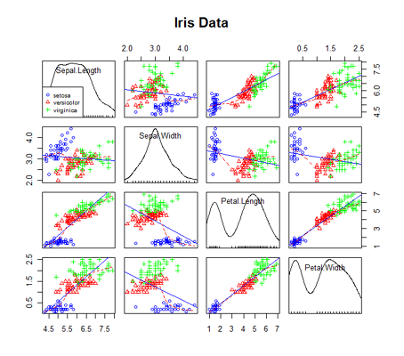
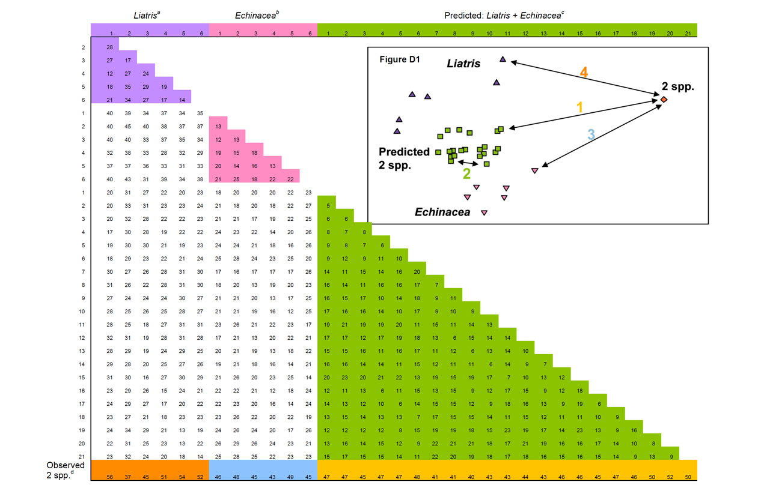
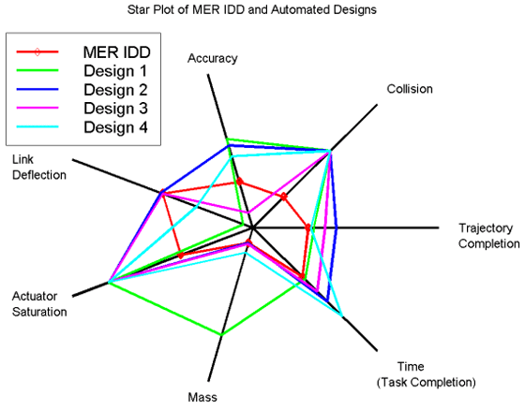
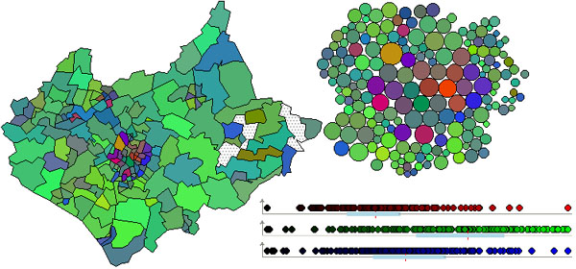

Slide 8
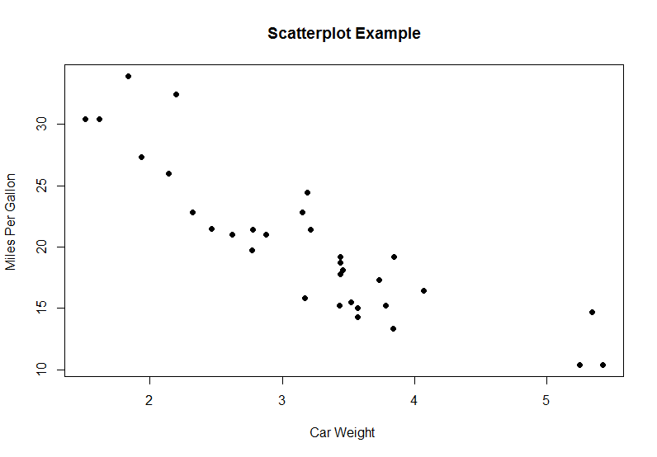
Gráficos de puntos
El objetivo de los gráficos de puntos bivariados es encontrar relaciones en las variables.
¿Para qué tipo de variables se utiliza?
¿Cómo interpretaríamos el siguiente gráfico?
¿Qué se puede decir del peso y las millas por galon?
¿Se podría mejorar el entorno gráfico?

Slide 9
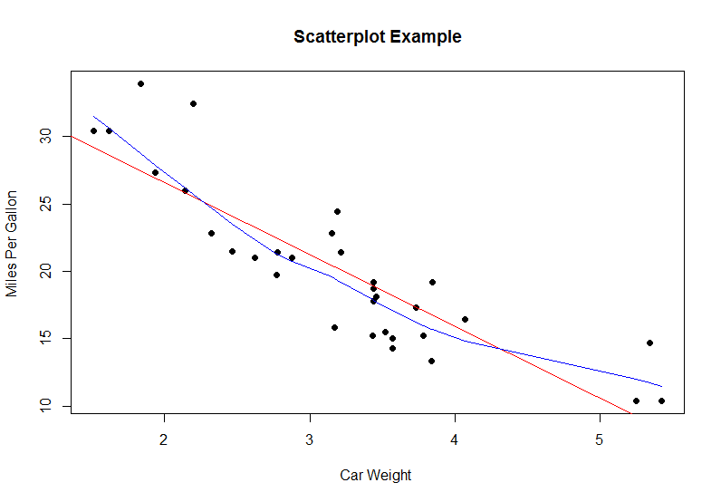
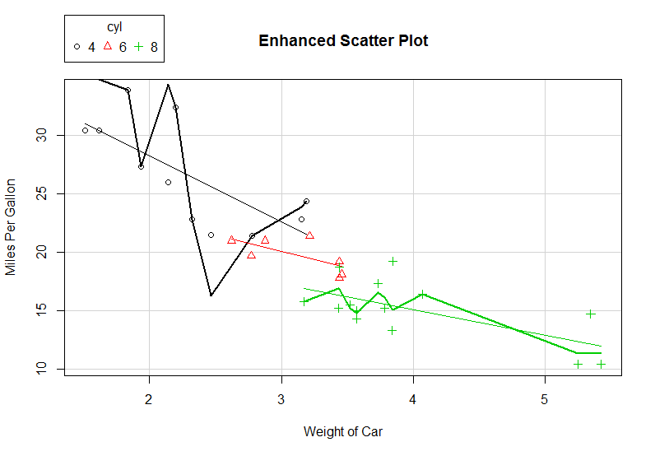
Gráficos de puntos
Los gráficos de puntos bivariados pueden ser más explícitos e informativos en lo que a la tendencia se refiere.
También podemos separar las tendencias según las categorías implícitas de los datos.

Slide 10
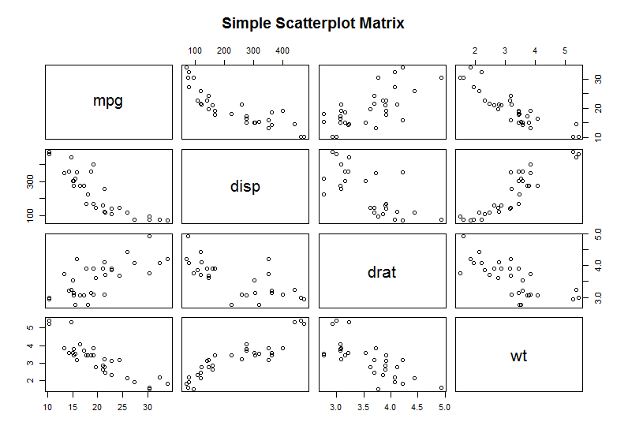
Matrices de puntos
Se utilizan también en el estudio de las correlaciones, en variables cuantitativas.
El estudio conjunto permite describir mejor el comportamiento conjunto de las variables.
También, permite aproximar el tipo de relación y la intensidad de la misma.
Este análisis es muy común en los análisis de regresión.
¿Qué podemos decir del presente ejemplo?

Slide 11
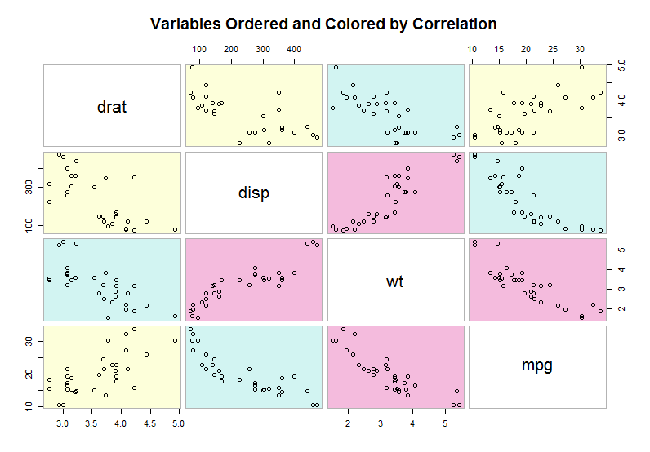
Matrices de puntos
Para mejorar la visualización respecto al tipo de relación para las variables, según, tipo de relación, intensidad, etc., una opción son los colores.
Colores intensos pueden reflejar la fuerza o magnitud de la correlación, y entre menor la relación, el color se irá degradando.
¿Qué podemos decir del presente caso?

Slide 12
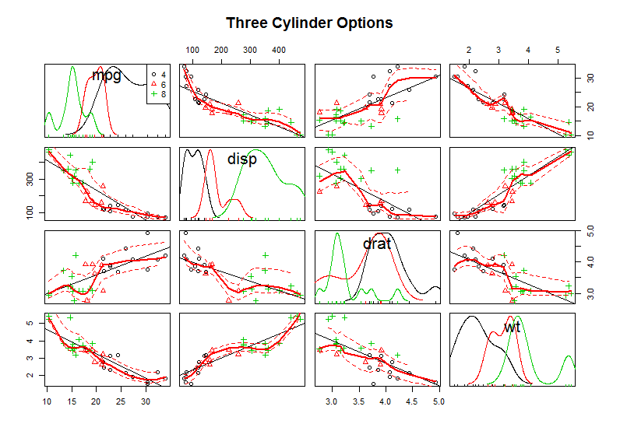
Matrices de puntos
Los gráficos de puntos pueden ser aún más informativos, y no se limitan a una simple relación entre los puntos.
Por ejemplo, se puede mostrar la distribución de los datos para cierta variable, se pueden meter categorías, tendencias para cada una de las categorías, etc.
¿Qué se podría decir del presente gráfico?

Slide 13
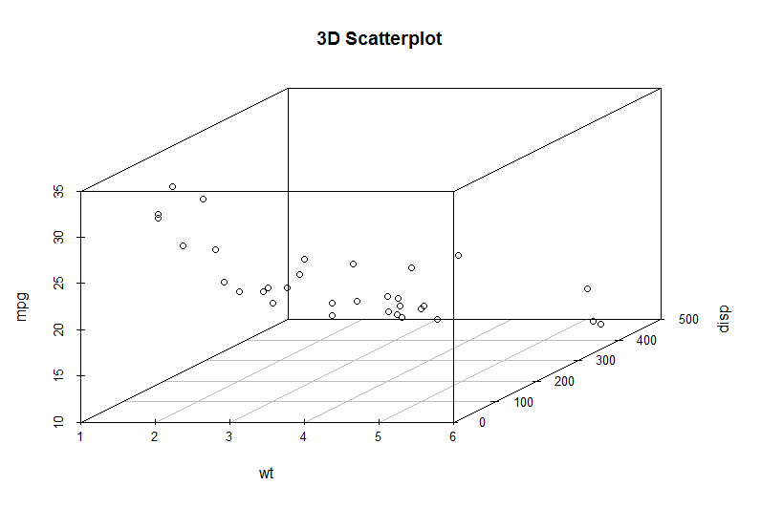
Gráficos de puntos tridimensionales
Otra forma de conocer la relación entre otras variables, son puntos puestos en tres dimensiones.
Conocer la interacción conjunta de tres variables puede ser un insumo importante para el análisis.
Sin embargo, ir más allá de 2 dimensiones es una labor a veces difícil de comprender.
¿Qué podemos decir de la presente representación?

Slide 14
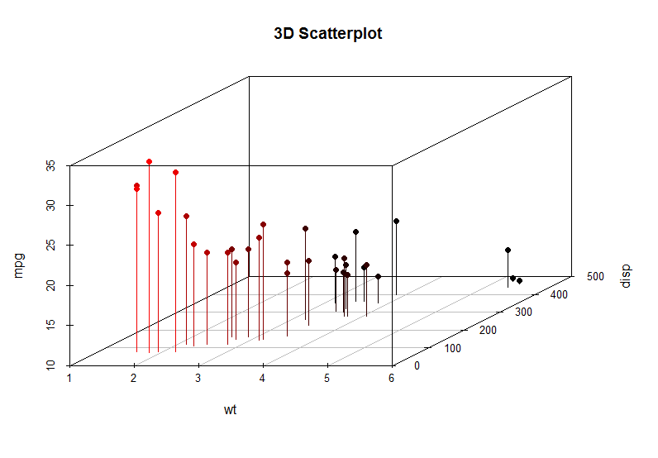
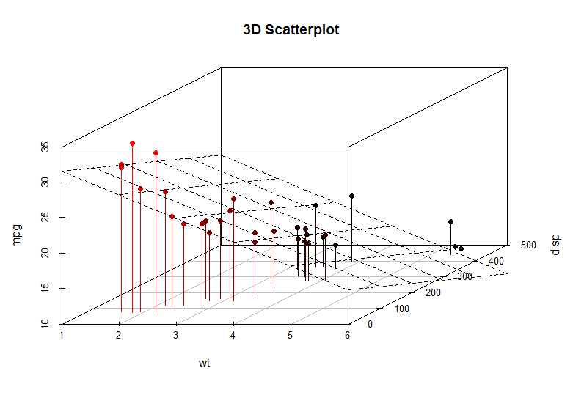
Gráficos de puntos tridimensionales
Una forma de guiar el análisis es utilizando bastones o líneas del punto a la superficie, o híper planos para conocer la dirección o la relación entre las variables.

Slide 15
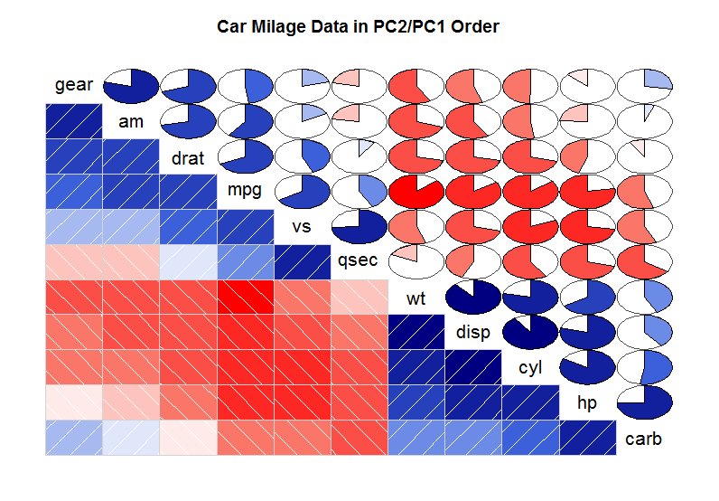
Correlograma y los colores
Para una mayor cantidad de variables, una forma atractiva es mediante un correlograma.
Notar que los correlogramas pueden existir para variables de corte transversal como longitudinal.
En este tipo de correlograma se puede apreciar tanto el tipo de relación, la magnitud de la relación, así como diversos indicadores que mejoran el análisis de los datos.
¿Qué se podría decir del siguiente análisis?

Slide 16
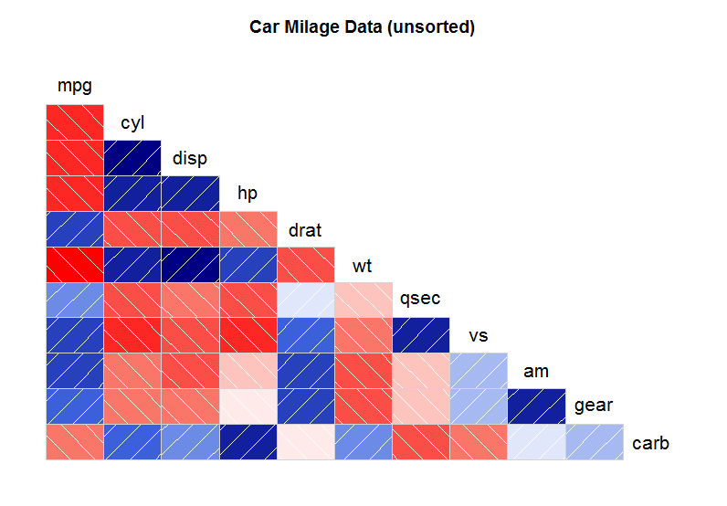
Correlograma y los colores
El correlograma anterior, se ordenó según magnitudes.
Se puede ordenar las variables para tratar de mostrar otro tipo de caracterización.

Slide 17
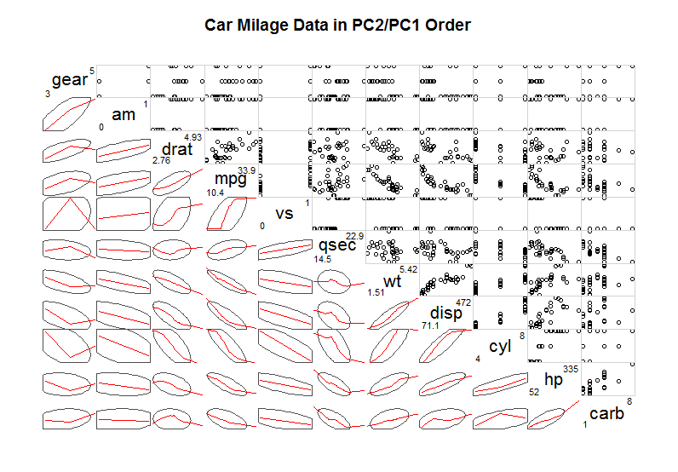
Correlograma
También se puede definir de la forma típica, puntos y lineas.
Esta forma es muy útil para un analista, donde prefiere saber con mayor exactitud el tipo de relación y la forma.
El anterior puede servir más para personas en puestos de decisión, donde no les interese profundizar en los análisis.

Slide 18
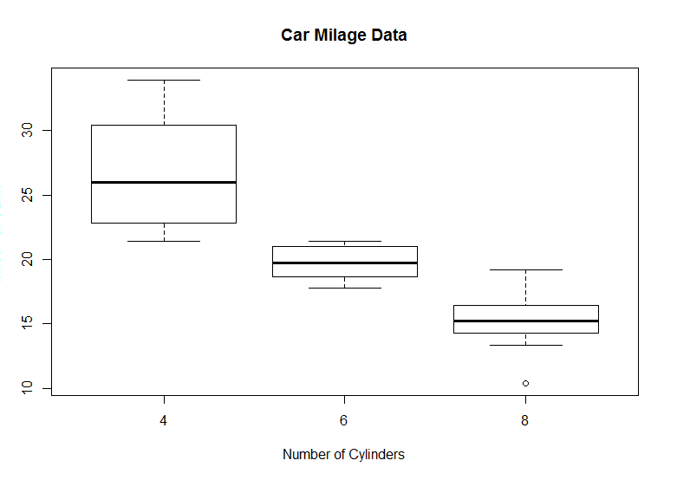
Gráficos de cajas
El gráfico de cajas o boxplot sirve para analizar tanto tendencia como dispersión en un conjunto de datos.
Sirve para analizar variables cuantitativas.
Técnicas como Análisis de Variancia y otros se sirven de este tipo de gráficos.
En la comparación entre categorías, es un gráfico muy recomendado.

Slide 19
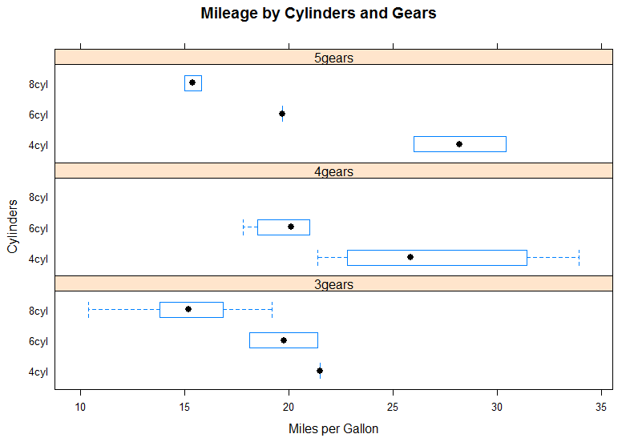
Gráfico de cajas
Los gráficos de cajas se pueden cruzar para más de dos variables.
Pueden ser en dirección vertical u horizontal.
¿Qué podemos decir de marcha de 4 “4gears”?
¿Qué podemos decir de todo el gráfico?

Slide 20
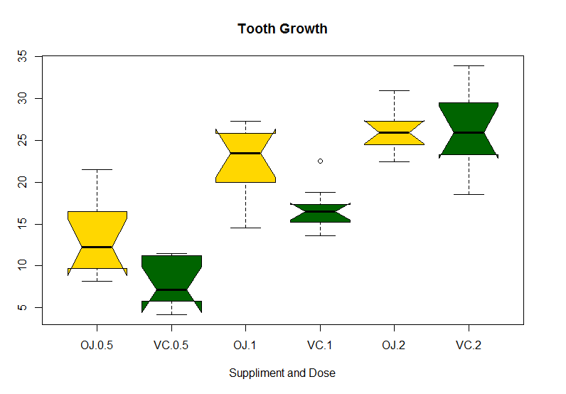
Gráficos de cajas
El gráfico de cajas puede presentarse de diversas formas, esto con el fin de hacer más llamativo la figura.
La funcionalidad es la misma, solo que acá se puede apreciar mejor las asimetrías, los valores extremos, y la comparación entre las categorías.
¿Qué podemos decir el presente gráfico?

Slide 21
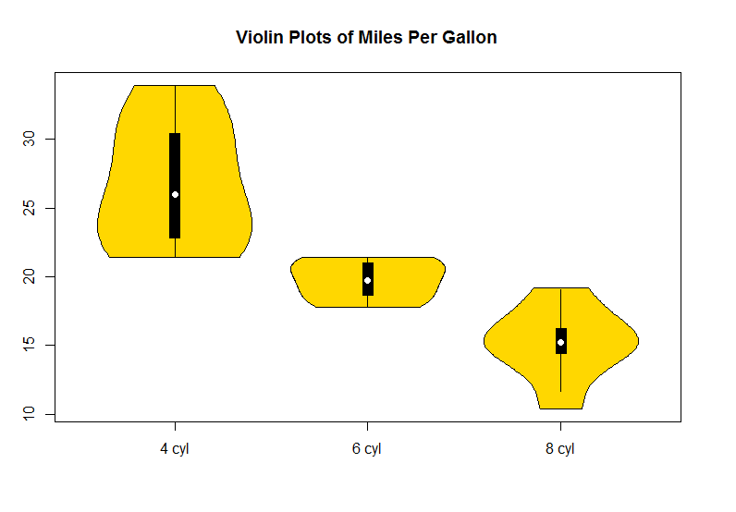
Gráficos de cajas
Otro tipo de gráfico de cajas son los violines.
Este tipo de cajas busca presentar de la mejor forma la variabilidad dentro de los grupos.
¿Qué podemos decir el presente gráfico?

Slide 22
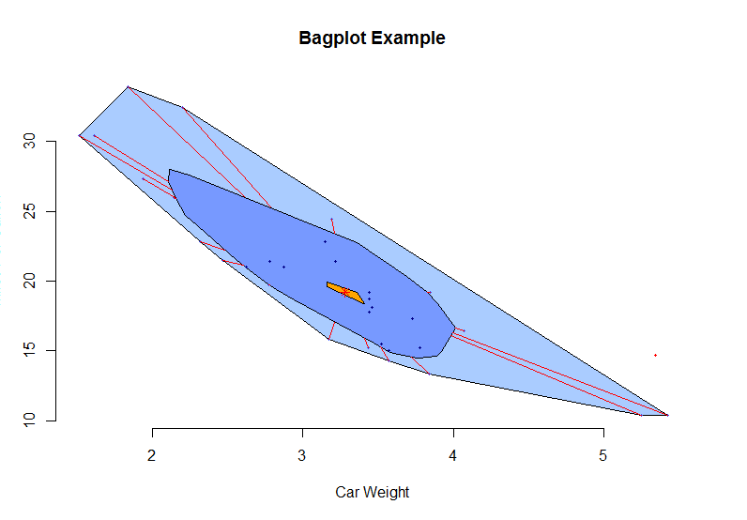
Gráficos de cajas
Finalmente, el último tipo de gráfico de caja es el gráfico de bolsa, o el bagplot.
Proporciona una versión bivariada. La bolsa contiene el 50% de todos los puntos. La mediana bivariante es aproximada. La valla separa los puntos de la valla de los puntos exteriores. Se muestran los valores atípicos
¿Qué podemos decir el presente gráfico?

Slide 23
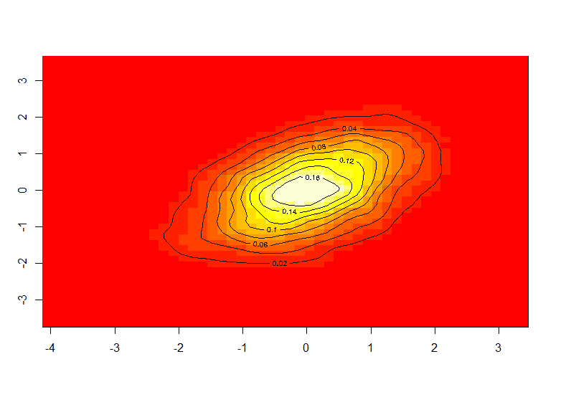
Gráfico de contorno
Los gráficos de contorno, y a veces conocidos como gráficos de calor , sirven para buscar óptimos en la distribución de datos.
A veces interesa saber donde es que se encuentra el mejor punto de calentamiento, o en que nivel, presión, calibración, etc., el proceso se optimiza.
¿Qué podemos decir el presente gráfico?

Slide 24
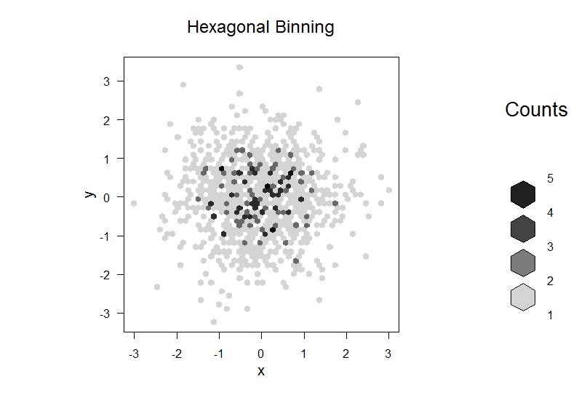
Gráfico de contorno
Los contornos se pueden visualizar también como conteos.
Este formato en un poco diferente, en el sentido que no se visualiza regiones, sino que hay una pequeña categorización, y esta se ve en pequeños polígonos.
¿Qué podemos decir el presente gráfico?

Slide 25
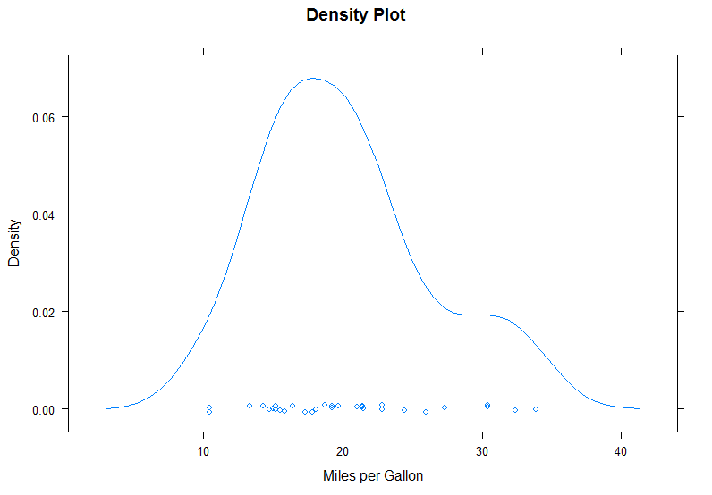
Gráficos de densidad
El estudio de las densidades es muy importante. Se aplica para datos cuantitativos, y sirve para saber la forma o distribución de los datos.
Las densidades son guía esencial para saber si los datos poseen valores extremos, o si se debe hacer el supuesto de la normalidad.
¿Qué se podría decir de la siguiente densidad?

Slide 26
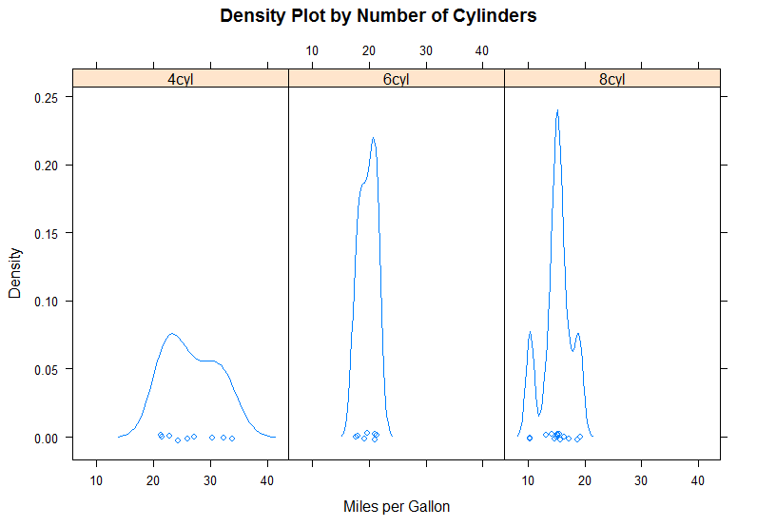
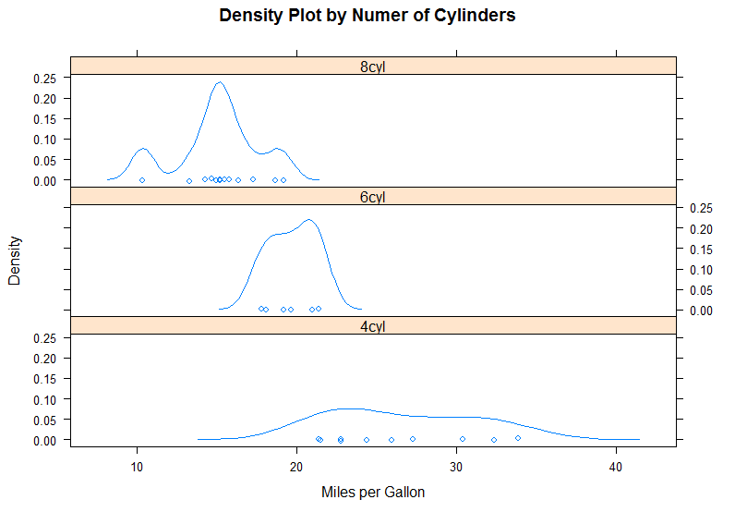
Gráficos de densidad
La densidad se puede aplicar en el estudio conjunto de diversas categorías.
Se puede apreciar tanto la posición como la forma de una distribución.
¿Qué se puede decir de las siguientes densidades.?

Slide 27
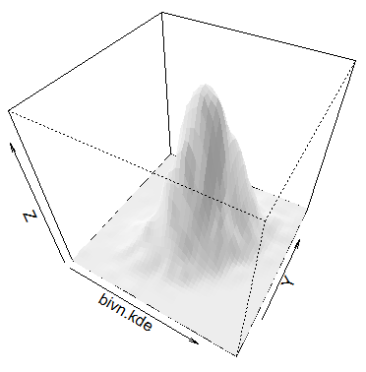
Gráficos de densidad tridimensional
Asimismo, se puede llevar a cabo un análisis de densidad para 3 variables.
Aunque es difícil, se puede ver un poco las curvaturas y áreas de posición.
¿Qué podemos decir del siguiente gráfico?

Slide 28
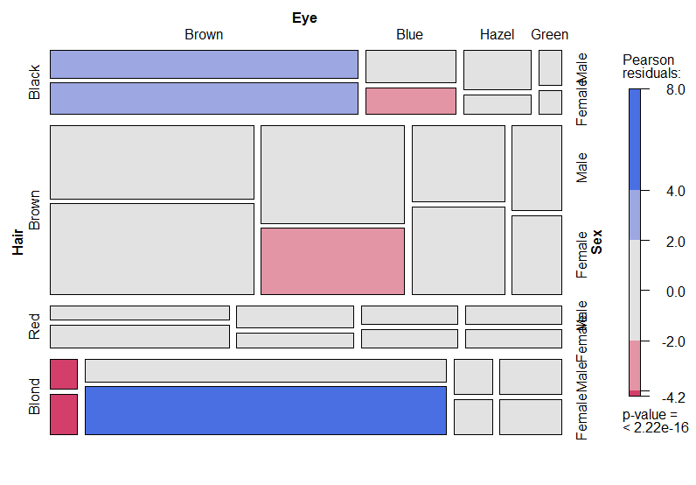
Gráficos de mosaico
El gráfico de mosaico sirve para visualizar datos multivariados donde se poseen variables cualitativas.
Existen muchas formas de parametrizarlo: según las categorías conjuntas, según una categoría de referencia, etc.
Se pueden hacer pruebas de asociación e independencia, y dibujar el gráfico según esto.
¿Qué podemos decir del siguiente gráfico?

Slide 29
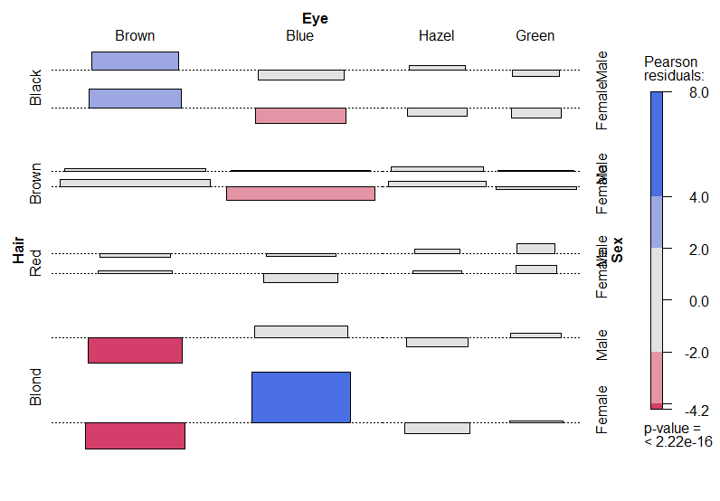
Gráficos de mosaico
Aunque el objetivo es la descripción de los datos, se podría hacer un análisis de asociación entre las variables categóricas.
¿Qué podemos decir del siguiente gráfico?

Slide 30

Y, ¿los gráficos del curso?

Slide 31
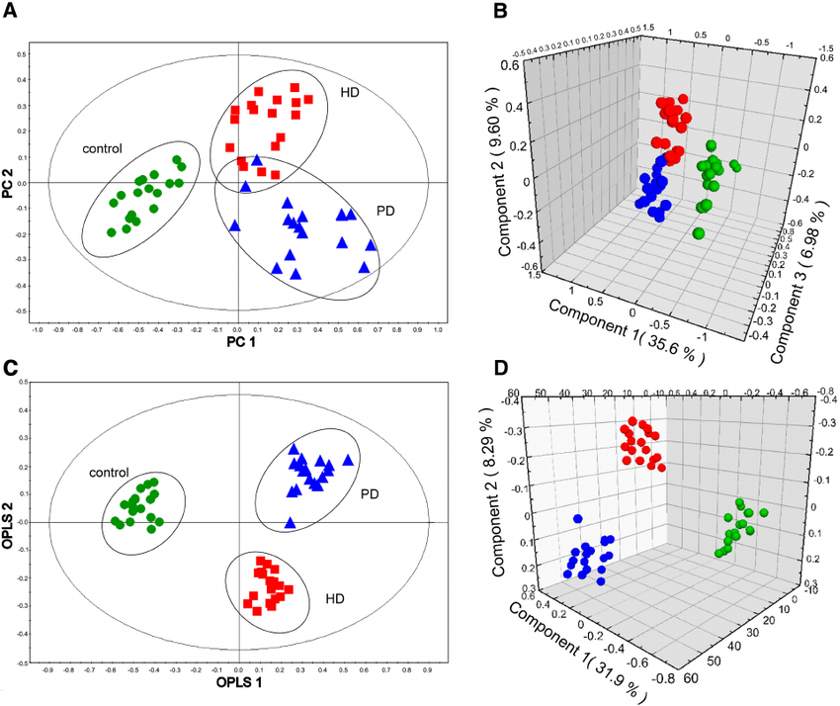
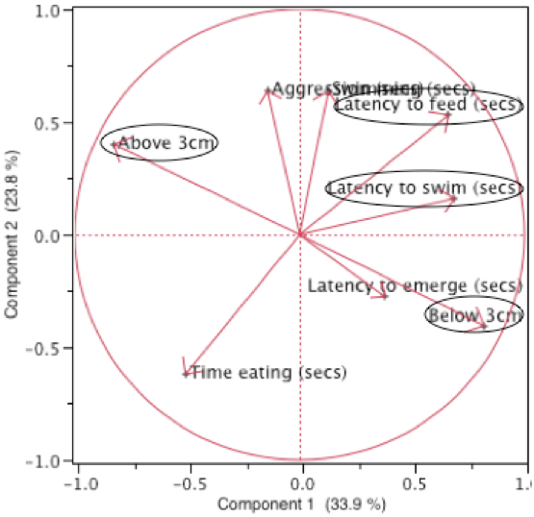
Gráficos multivariados de las técnicas del curso
Para el PCA.

Slide 32
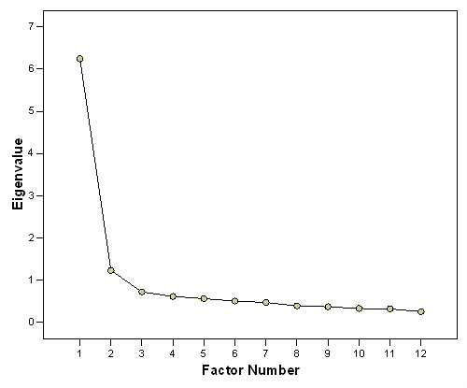
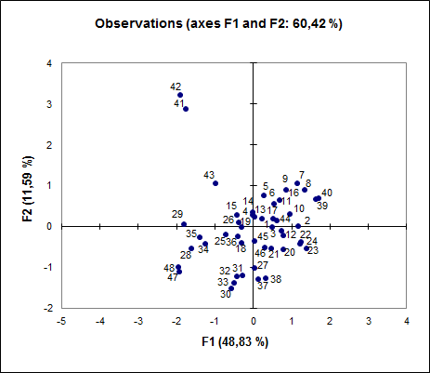
Gráficos multivariados de las técnicas del curso
Para el análisis de Factores.

Slide 33
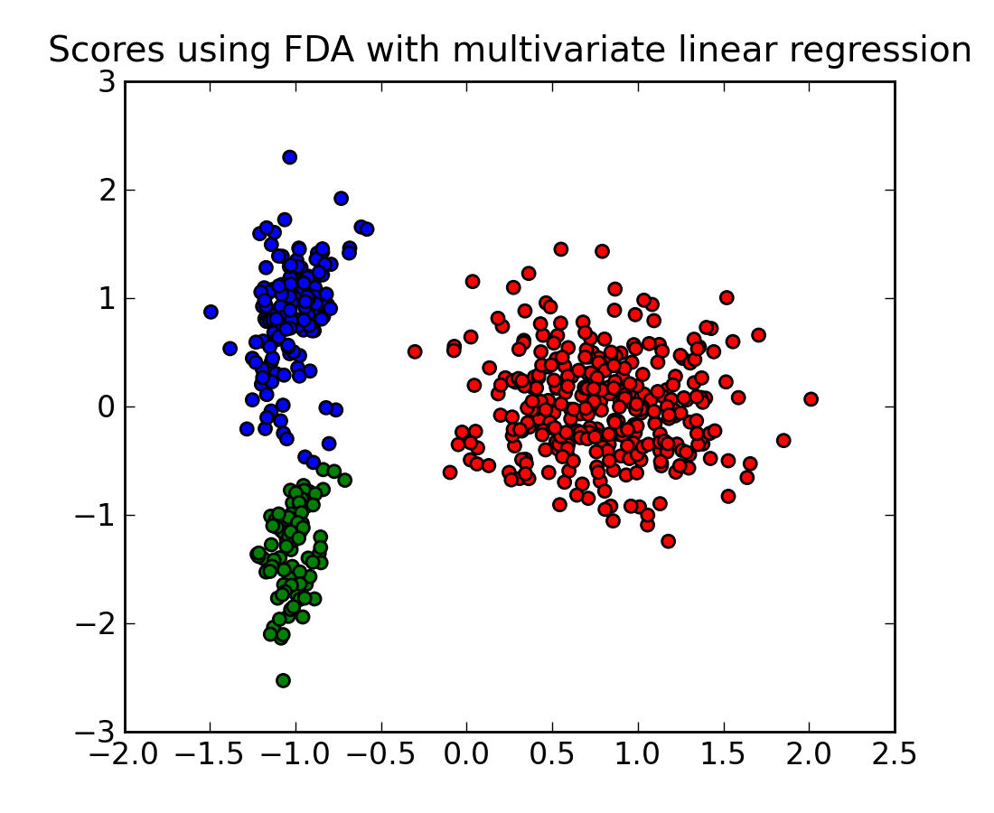
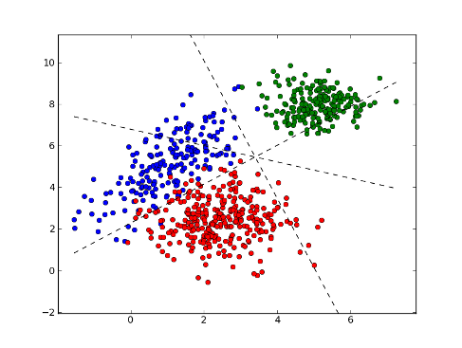
Gráficos multivariados de las técnicas del curso
Análisis discriminante.

Slide 34
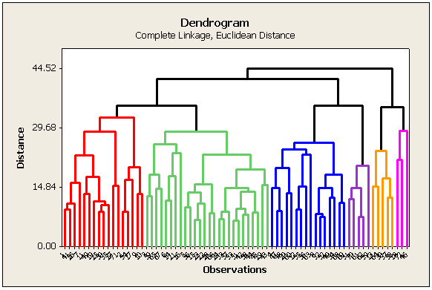
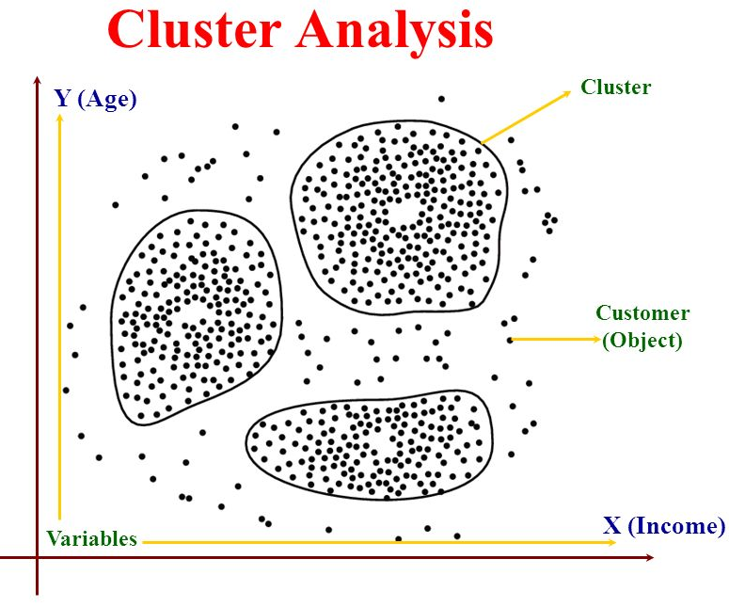
Gráficos multivariados de las técnicas del curso
Análisis de agrupamiento.

Slide 35
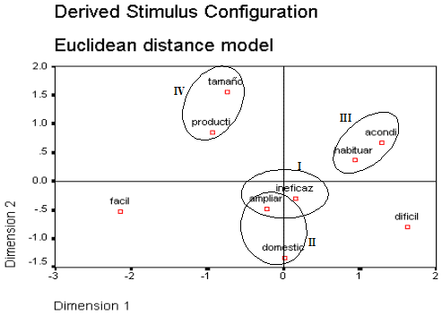
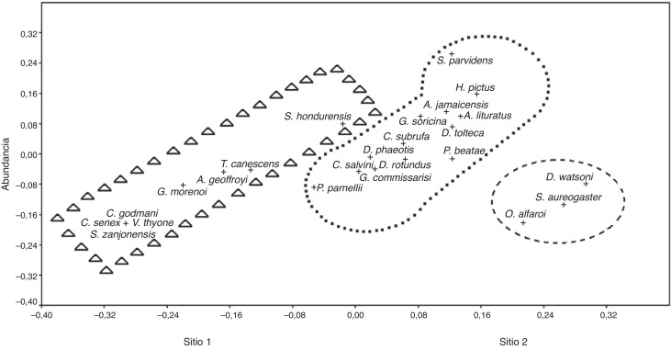
Gráficos multivariados de las técnicas del curso
Escalamiento multidimensional

Slide 36

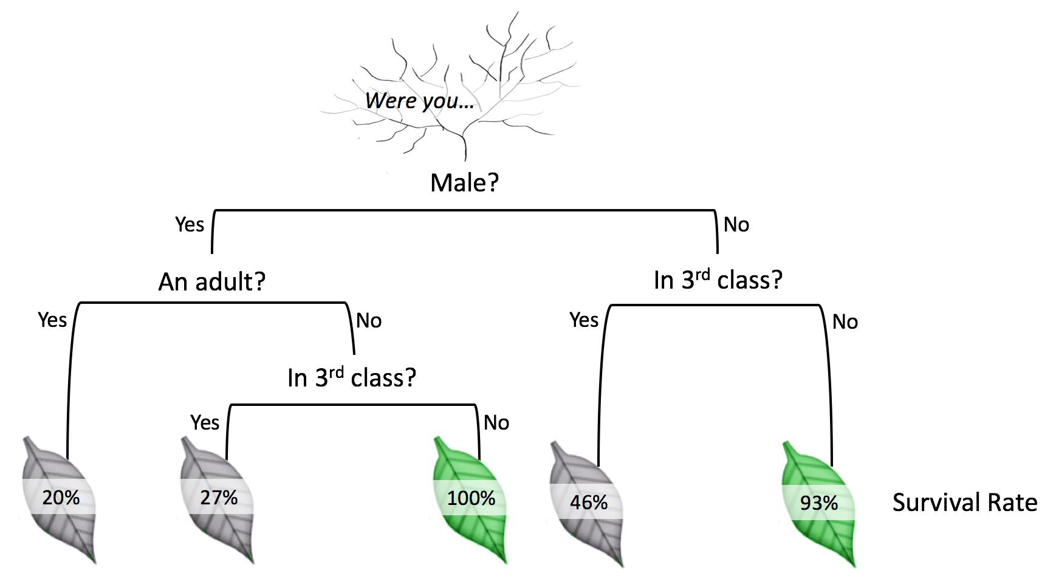
Gráficos multivariados de las técnicas del curso
Árboles de decisión

Slide 37

¿Cuál es la importancia de los primeros gráficos?

Slide 38


